Slide 1
IV ЛИВЕНЦЕВСКИЕ ЧТЕНИЯ «НОВАЯ ПАРАДИГМА РАЗВИТИЯ МЕЖДУНАРОДНЫХ ЭКОНОМИЧЕСКИХ ОТНОШЕНИЙ: ВЫЗОВЫ И ПЕРСПЕКТИВЫ ДЛЯ РОССИИ» Кондратьева Н.Б., к.э.н., доц., в.н.с., уч. секретарь Института Европы РАН Доклад «Декалог аграрной цифровизации ЕС»

Slide 2
Аналитическая записка ОЭСР [Policy Implications of Coronavirus Crisis for Rural Development. 16 June. OECD 2020. 22 p.]
«Сельская местность – безопасное место жительства и временное убежище»

Slide 3
«Компьютеры проникли повсюду, кроме статистических данных об эффективности»
Robert Solow, “We’d better watch out”, New York Times Book Review, July 12 1987. P. 36.

Slide 4
«Склонность капитализма к эффективности не позволит стабилизировать климат или защитить планету от дефицита ресурсов»
Jackson T. Prosperity without growth? The transition to a sustainable economy. Sustainable Development Commission. 2009.
«Только новый общественный договор, гарантирующий здравоохранение, образование, пенсии, жилье, работу за достойную оплату может спасти либеральную демократию»
Stiglitz J. The Economy We Need, Project Syndicate. May 3. 2019.

Slide 6
- 31% фермеров в ЕС старше 65 лет,
6% фермеров моложе 35 лет
- В Португалии 50% фермеров старше 65 лет
- На одного фермера моложе 35 лет в ЕС приходится 6 фермеров старше 65 лет
- 70% фермеров не получили никакой сельскохозяйственной подготовки, кроме собственного практического опыта. В Румынии, Болгарии, Греции, Хорватии, Кипре и Мальте эта доля превышает 90%.

Slide 7
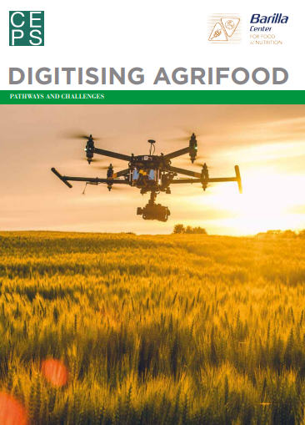

Slide 8
ДЕКАЛОГ АГРАРНОЙ ЦИФРОВИЗАЦИИ
Адекватная телекоммуникационная связь
Цель – доступ к рынку и ресурсам
2. Совмещение технологий искусственного интеллекта с традиционными геоинформационными системами
Цель – контроль и рационализация
3. Внедрение платформенных технологий утилизации продукции.
Цель – сокращение отходов и излишков
4. Применение интерактивных форм передачи базовых навыков
Цель – равенство шансов для всех фермеров
5. Запрет дискриминации в электронной торговле сельхозпродукцией
Цель – укрепление единого рынка ЕС

Slide 9
ДЕКАЛОГ АГРАРНОЙ ЦИФРОВИЗАЦИИ
6. Использование интернета вещей для сбора сельскохозяйственных данных
Цель – получение объективных данных и мониторинг проблем
7. Ответственность за невыполнение правил и целевых показателей.
Цель – эффективная конкуренция
8. Применение блокчейн-технологий в поставках агропродовольственных товаров
Цель – повышение прозрачности рынка
9. Предоставление стимулов для накопления и распространения данных, принадлежащих фермеру
Цель – укрепление основ экономики данных
10. Применение этических норм в управлении данными и развитии искусственного интеллекта
Цель – укрепление основ устойчивого развития

Slide 10
к 2030 г. :
сокращение выбросов парниковых газов до 55% по сравнению с уровнем 1990 года
сокращение использования
пестицидов на 50%,
удобрений на 20%,
противомикробных препаратов на 50%,
- доведение до 25%
доли органического земледелия

